Slide 1
Использование методов извлечения информации при географической привязке текстов на русском языке
Прокофьев П.А.
(p_prok@mail.ru)

Slide 2
Географическая привязка текстов
Документ
?

Slide 3
Неоднозначности географической привязки
«город Чехов», но «победа чехов»
город Энгельс Саратовской области
Алтайский край и Алтайский район
Администрация Воронежской области
«столица Франции» = «Париж» , «родина японцев» = «Япония»
«55 километров от Москвы по Дмитровскому шоссе» = «Дмитров»

Slide 4
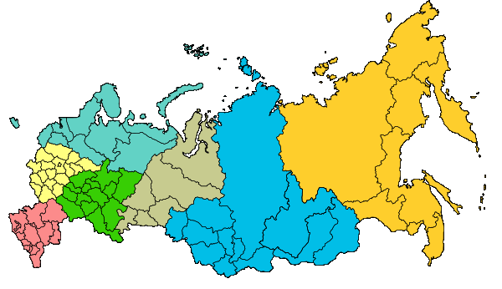
Классификация лексем текста
страны
  федеральные округа России
    края
    республики
    автономные округа
    области
      районы
      города
«не география»

Slide 5
Технология классификации лексем

Slide 6
Обучаемые методы извлечения информации из текстов
Вероятностные
  Maximum Entropy
  Maximum Entropy Markov Model
  Conditional Random Fields
Support Vector Machine
Комбинированный метод

Slide 7
Вероятностные методы
Общая задача найти (оценить)
MaxEnt
MEMM
CRF
, где
, как

Slide 8
Другие обучаемые методы
SVM
  Бинарные классификаторы для каждого класса
  Выбираем класс с большим весом
Комбинированный
  Выбираем класс, определенный методом с лучшими показателями для класса

Slide 9
Эксперимент и оценки
Набор размеченных текстов
  846 текстов
  372367 лексем
  5431 отмечены как «география»
  400 текстов для обучения
  446 текста для тестирования
Показатели
  P, R, F-мера
Итерации
  5 итераций
  Средний показатель

Slide 10
Характеристики лексем
Словарные
  cлово
  словари
  регулярные выражения
  + предыдущее и следующие
Морфологические и графематические
  регистр
  падеж
  число

Slide 11
Сравнение методов для словарных характеристик
233 характеристики

Slide 12
Сравнение методов для словарных и морфологических характеристик
285 характеристик

Slide 13
Сравнение методов для различного числа характеристик
F-мера
Характеристики

Slide 14
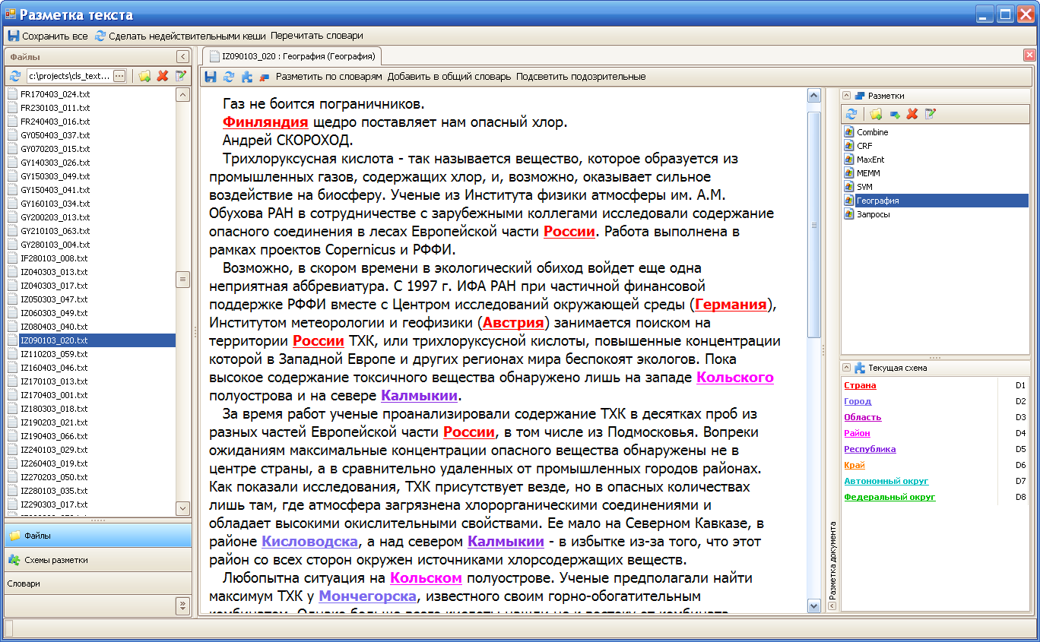
Инструмент разметки

Slide 15
Регулярные выражения
Город | город @%ГОРОД г . @%ГОРОД г @%ГОРОД @%ГОРОД #2 столица %СТРАНА столица %СТРАНА #2 @%ГОРОД житель @%ГОРОД …
Страна | житель @%СТРАНА гражданин @%СТРАНА экономика @%СТРАНА политика @%СТРАНА страна @%СТРАНА граница @%СТРАНА …
Фамилия | @%ФАМИЛИЯ %ИМЯ %ИМЯ @%ФАМИЛИЯ %ИМЯ %ОТЧЕСТВО @%ФАМИЛИЯ *ИНИЦИАЛ . @%ФАМИЛИЯ @%ФАМИЛИЯ *ИНИЦИАЛ . господин @%ФАМИЛИЯ %ПРОФЕССИЯ @%ФАМИЛИЯ …
Легенда
@ - текущая лексема
%(словарь) – лексема в словаре
*(предикат) – проверка предиката для лексемы
#(число слов) – любые слова

Slide 16
Источники данных

Slide 17
Выводы
Обучаемые методы позволяют улучшить результаты разрешения неоднозначностей
Наибольшее влияние оказывает состав признаков, а не методы классификации
Направление исследований
Методы поиска информативных характеристик
Методы разрешения неоднозначностей с использованием глобального контекста

